Slide 1
Tillämpad etik
Djuretik

Slide 2
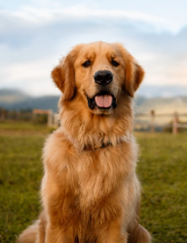
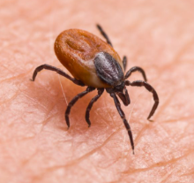
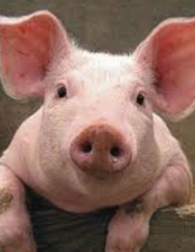
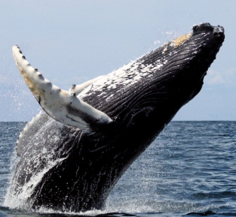
Hur får vi behandla följande djur? Ska vi behandla dem olika?
Reflektera kring varför du svarar på frågan som du gör

Slide 3
Tänk över följande tankeexperiment
”En dag anländer en fredlig främmande levnadsform till jorden. Den är intelligent, men ser annorlunda ut än människor och kan inte kommunicera med oss. Efter en tid upptäcker människor att arten kan föröka sig snabbt och ge mycket näring, så vi börjar föda upp dem på stora gårdar. Med tiden utvecklas ett helt jordbrukssystem där dessa varelser avlas, hålls instängda och till slut slaktas för mat. För många människor blir detta helt normalt, eftersom arten ändå inte är mänsklig.”
Hur tänker vi kring detta? Är det moraliskt rätt?

Slide 4
Moralisk status – Vilka har vi moralisk skyldighet emot?
En ständig fråga är vilka har vi moralisk status emot – Hur ska vi agera mot olika människor och andra arter?
Vi har sett historiskt att moralisk status vidgas med tiden – Större förståelse för andra grupper och arter
Varför har vi moralisk skyldighet emot vissa men inte andra?

Slide 5
Moralisk status – Vilka har vi moralisk skyldighet emot? Fort.
Några synsätt på moralisk status
Artbaserad moralisk status – Alla människor har en relevant moralisk status i egenskapen att de är människor.
Problem: Varför ska en art vara grund för hur vi ska agera? Då kan man diskriminera på flera andra grunder
Rationalitet och intelligens – En individs förmåga att reflektera, planera och reflektera över sitt liv har moralisk status
Problem: Spädbarn, människor i koma, människor med intellektuell funktionsnedsättning har då lägre moralisk status? Går emot intuitionen
Förmåga att känna lidande – Om en individ kan känna smärta/lida då har individen moralisk status
Problem: Hur kan vi säkerställa att vissa ting känner lidande? Hur gör vi med individer som biologiskt inte kan känna lidande, vilken status ska de ha?
Relationer och omsorg – De individer som man har en relation till har moralisk status
Problem: Fruktansvärd behandling kan rättfärdigas mot individer som man inte känner relation till. Moralisk relativism.

Slide 6
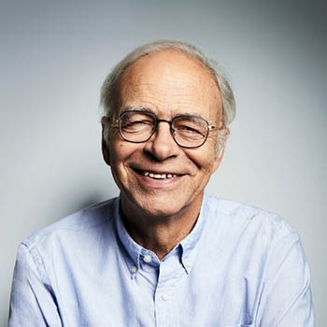
Hur ska vi behandla djuren – Konsekvensetik
Peter Singer – Konsekvensetiker (preferensetiker)
Djur kan känna smärta och har preferenser därför har de moralisk status – Att vi människor ska ha en särskild status går att liknas med sexism och rasism
Att vi använder djur för vårt välbefinnande kan det liknas vid slaveri
Konsekvenser av den här synen?
Likt för människor får vi inte använda djur för egoistiska syften
Vi bör inte äta djur om det finns alternativ
Vi ska inte utföra djurförsök

Slide 7
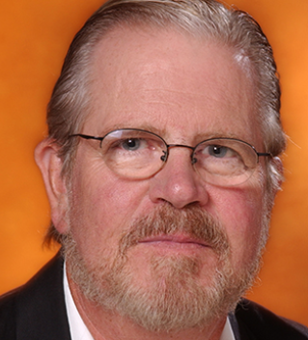
Hur ska vi behandla djuren – Rättighetsetik
Tom Regan – Rättighetsetiker
Vad gör att en människa får rättigheter? – Livssubjekt.
Människor har upplevelser
Människor har intressen, preferenser och mål
Människor kan känna smärta och lidande
Ett människoliv kan gå bättre eller sämre
Därför får människor rättigheter som vi andra måste respektera
Tom Regan menar då att djur även uppfyller majoriteten av kriterierna ovan.

Slide 8
Hur ska vi behandla djuren – Rättighetsetik. Fort.
Om vi accepterar ovanstående kommer djuren också få en rättighetsstatus – Vi får då skyldigheter att behandla djur likt så vi behandlar människor (inte som ett medel utan som ett mål i sig)
Konsekvenser
Vi får inte döda oskyldiga djur
Vi ska inte utföra djurförsök
Vi ska inte ha en djurhållning som ger upphov till lidande

Slide 9
Hur ska vi behandla djuren – Människocentrism
Det finns något unik med människan i dess rationalitet och intelligens – Denna unika position gör att människan har den högsta moraliska statusen och kan agera på den
I och med denna moraliska status agerar människan som de vill gentemot djur – För att underlätta deras liv och position
Djur får användas i människans syften – Forskning, njutning, nöjen
Konsekvenser
Djur kan användas som medel för människors syften
Människan får en mer bekväm tillvaro

Slide 10
Diskussionsfrågor
Vad tycker ni bör avgöra om en varelse har moralisk status? Är det intelligens, förmågan att känna lidande, något annat – eller bara att vara människa?
Ska man värdera alla djur likvärdigt? Varför eller Varför inte?
Tycker ni att djurs lidande ska räknas lika mycket som människors lidande? Varför eller varför inte?
Gör en analys av Peter Singers syn på djuretik, vilka fördelar/problem finns det med teorin?
Gör en analys av Tom Regans syn på djuretik, vilka fördelar/problem finns det med teorin?
Gör en analys av människocentrismen, vilka fördelar/problem finns det med teorin?

